Slide 1
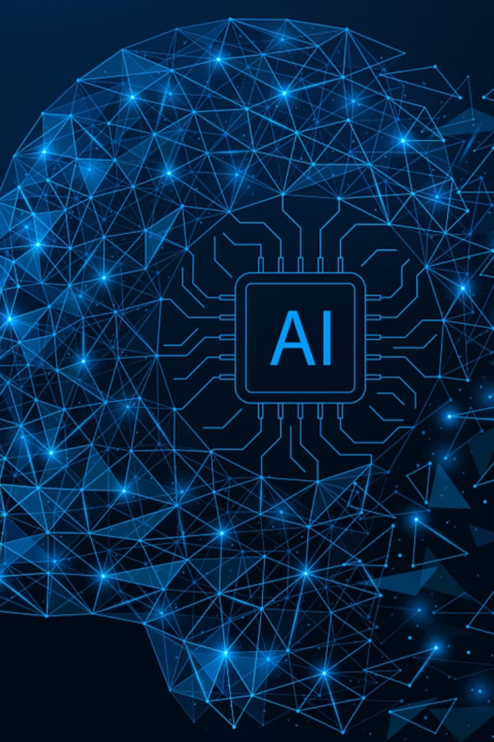
Jak AI podejmuje decyzje? Matematyka w tle Sztucznej Inteligencji.

Slide 2
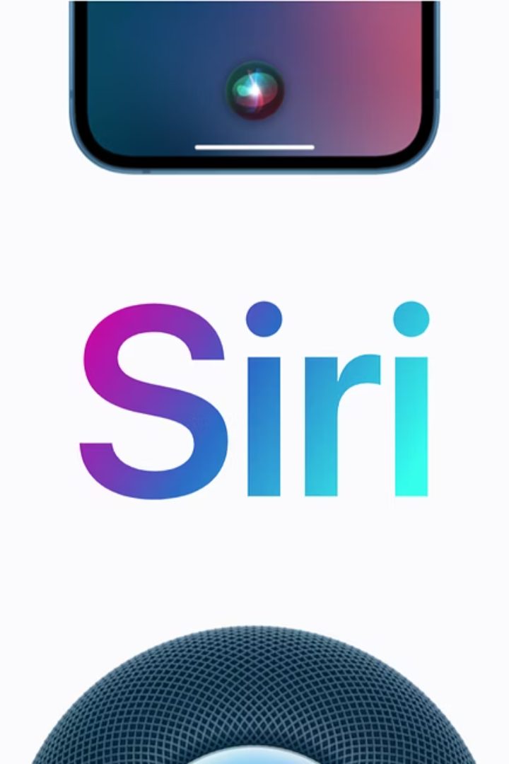
Co to jest AI?
Definicja AI
Przykłady w życiu codziennym
AI (Angl. Artifical Inteligence – Sztuczna Inteligencja) to program komputerowy, który uczy się i podejmuje decyzje na podstawie danych.
Netflix poleca filmy, Siri rozumie polecenia głosowe, a samochody autonomiczne jeżdżą samodzielnie.
Jak działa AI?
AI nie myśli jak człowiek, lecz analizuje liczby i wzorce ukryte w danych.

Slide 3

AI i matematyka
Dane liczbowe
Klasyfikacja
AI widzi obiekty poprzez liczby, takie jak kolor czy waga.
AI uczy się rozróżniać grupy punktów (klasy), jak np. jabłka i banany.
Układ współrzędnych
Podział przestrzeni
Dane zapisujemy jako punkty na wykresie z osiami X i Y.
Klasyfikacja to podział wykresu na strefy odpowiadające różnym grupom.

Slide 4

Do sieci neuronowych nie można podać
normalnych danych dlatego poddaje się je
Procesowi normalizacji.
Czym jest normalizacja danych?
Najprościej ujmując normalizacja to proces ujednolicania danych. Np. wszystkie liczby zmiennoprzecinkowe zmieniamy na liczby całkowite, albo na odwrót. Wszystko zależy od wymagań.
Co by się stało bez przygotowywania danych?
Pomyślmy np. do AI rozpoznającego obrazki podamy zdanie. W takim momencie program nie dostanie liczb, nie będzie mógł wykonać obliczeń i nie będzie w stanie działać. Właśnie dla tego normalizacja danych jest tak potrzebna.

Slide 5
Przykład: jabłka i banany
Oś X: waga
Oś Y: kolor
Skala od 1 (lekki) do 10 (ciężki)
Skala od 1 (żółty) do 10 (czerwony)
Położenie jabłek
Położenie bananów
Są czerwone i ciężkie, znajdują się w prawym górnym rogu wykresu
Żółte i lekkie, pojawiają się w lewym dolnym rogu wykresu

Slide 6

Granica decyzji
Znajdowanie linii
Klasyfikacja nowego punktu
Klasyfikator liniowy
AI szuka prostej linii, która oddziela jabłka od bananów na wykresie.
To najprostsza forma AI, która rozdziela dane prostą granicą.
Nowy punkt powyżej linii jest np. jabłkiem, a poniżej - bananem.

Slide 7
Odległość punktów (k-NN)
Metoda k-NN
Wzór na odległość
Przypisanie klasy
(Ang. K nearest neighbours) - AI sprawdza, który znany punkt jest najbliżej nowego punktu, aby go zaklasyfikować.
Odległość d = √[(x₂ − x₁)² + (y₂ − y₁)²], czyli liczymy różnice na osiach i wyciągamy pierwiastek.
Nowy punkt dostaje klasę punktu, który jest do niego najbliżej.

Slide 8
Przykład obliczenia odległości
1
Nowy punkt
Położony jest w punkcie (8,7)
2
Odległość od jabłka
odległość √2
Jabłko w (9,8),
3
Odległość od banana
odległość √52
Banan w (2,3),
4
Wniosek AI
Nowy punkt jest bliżej jabłka, więc AI klasyfikuje go jako jabłko.

Slide 9
Czym jest Deep Learning?
Deep Learning to głęboka sieć neuronowa — program komputerowy wzorowany na ludzkim mózgu
Prosty Przykład:
Składa się z wielu „warstw” sztucznych neuronów, które uczą się rozpoznawać bardzo skomplikowane wzory.
Każda warstwa analizuje dane i przekazuje je dalej, coraz dokładniej rozumiejąc informacje.
Dzięki temu potrafi robić rzeczy, które dla prostych metod są za trudne, np. rozpoznawać mowę, obrazy czy pisać tekst jak ChatGPT.
To jeden z najważniejszych sposobów, w jaki działa dzisiejsza sztuczna inteligencja!
Wyobraź sobie, że chcesz rozpoznać zwierzę. Pierwsza warstwa patrzy na kolor, druga na kształt uszu, trzecia na wielkość, czwarta na ruch – aż w końcu rozpoznajesz, że to pies!

Slide 10
Prosta matematyka AI vs Deep Learning
Prosta AI (np. klasyfikator liniowy, k-NN):
Deep Learning (głębokie uczenie):
Ma wiele warstw „sztucznych neuronów” (jak mózg)
Przetwarza setki, tysiące cech (np. tysiące słów w zdaniu)
Potrafi uczyć się bardzo złożonych wzorców (np. rozumienie języka, obrazów)
To właśnie deep learning stoi za ChatGPT i innymi zaawansowanymi AI
Działa na małej liczbie cech (np. kolor, waga)
Szuka prostej granicy lub najbliższego punktu
Uczy się na podstawie łatwych do zobaczenia wzorców
Działa dobrze dla prostych problemów, np. rozróżnianie jabłek i bananów

Slide 11
Jak działa ChatGPT?
Czym jest ChatGPT?
ChatGPT to bardzo duży program komputerowy, który naśladuje działanie ludzkiego mózgu — nazywamy go siecią neuronową.
Składa się z tysięcy małych „sztucznych neuronów”, które razem analizują tekst.
Każdy neuron dostaje od innych neuronów informacje, mnoży je przez specjalne liczby (zwane wagami), a potem decyduje, co przekazać dalej.
Kiedy zadajesz pytanie, ChatGPT oblicza, jaka odpowiedź ma największe prawdopodobieństwo, że będzie dobra — to tak, jakby przewidywał, co powiedzieć dalej.
Dzięki temu potrafi tworzyć całe zdania, wyjaśniać rzeczy i nawet wymyślać historie!
Można powiedzieć, że to bardzo zaawansowana wersja prostych metod klasyfikacji i liczenia odległości, tylko działa na dużo większej liczbie danych i bardziej skomplikowanych „wzorach”.
Przykład dla łatwiejszego zrozumienia:
Wyobraź sobie ogromną drużynę ludzi (neurony), którzy razem próbują odpowiedzieć na Twoje pytanie. Każdy z nich mówi coś trochę innego, a na końcu wybierają najlepszą odpowiedź, biorąc pod uwagę wszystkie pomysły.

Slide 12
Przykład z życia: Asystent Google
Jak myśli Asystent Google`a?
Gdy mówisz do telefonu: „Ok google, jaka jutro będzie pogoda?”, uruchamiasz sztuczną inteligencję!
Krok 1: Rozpoznawanie mowy:
AI zamienia Twój głos (dźwięk) na tekst – używa do tego deep learningu
Uczyła się wcześniej na tysiącach nagrań i zdań
Krok 2: Zrozumienie pytania:
Program analizuje słowa, ich kolejność i sens
Szuka odpowiedniego tematu — w tym przypadku pogoda
Krok 3: Znalezienie odpowiedzi:
Łączy się z bazą danych o pogodzie i wybiera najlepszą odpowiedź
Krok 4: Odpowiedź głosowa:
AI zamienia tekst odpowiedzi z powrotem na głos i mówi do Ciebie

Slide 13
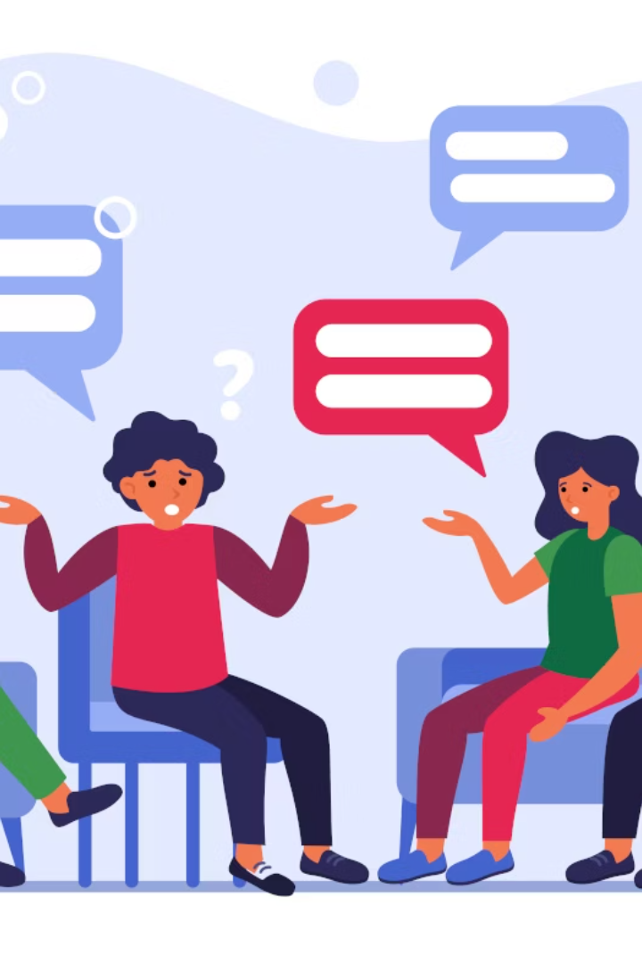
Pytania i dyskusja
Czy AI rozumie?
Czy AI może się mylić?
Czy sztuczna inteligencja naprawdę rozumie, czym jest jabłko, czy tylko analizuje dane?
Jakie sytuacje mogą spowodować, że AI podejmie błędną decyzję?
Więcej owoców
Co się stanie, jeśli nauczymy AI rozpoznawania wielu różnych owoców i klas?

Slide 14
Na koniec, Kahoot:

